Slide 1

BİL102-ALGORİTMA ve PROGRAMLAMA II
MÜHENDİSLİK FAKÜLTESİ
BİLGİSAYAR MÜHENDİSLİĞİ BÖLÜMÜ
Hafta 8
Fonksiyon ve Operatör Aşırı Yükleme
(Function and Operator Overloading )
Doç. Dr. Funda KUTLU ONAY

Slide 2
Fonksiyon Aşırı Yükleme (Function Overloading)
Fonksiyon aşırı yükleme, farklı parametrelere sahip oldukları için aynı isimde birden fazla fonksiyon oluşturmamıza izin veren bir C ++ özelliğidir. Aşağıdaki fonksiyonu ele alırsak;
Bu basit fonksiyon, iki tamsayıyı toplayıp geri döndürür. Ancak, iki tane ondalıklı sayı eklememiz durumunda, parametreler tamsayıya dönüştürüleceğinden yanlış bir hesaplama yapılmış olur. Bunun için iki farklı fonksiyon yazılabilir. Örneğin,
Ancak, bu yol programcı için de zahmetli ve hataya açık bir yoldur. Hangi fonksiyona ne isim verdiğini her zaman doğru olarak hatırlamak ve doğru fonksiyonu çağırmak gerekir.
Fonksiyon aşırı yükleme bu sorunu ortadan kaldırır.
int toplama(int x, int y)
{
return x + y;
}
int toplama_int(int x, int y)
{
return x + y;
}
double toplama_double(double x, double y)
{
return x + y;
}

Slide 3
Fonksiyon Aşırı Yükleme (Function Overloading)
Aynı isimli, double parametreler alan ve double geri dönüş değerine sahip bir toplama fonksiyonu tanımlanabilir.
Böylece fonksiyonumuzun iki ayrı versiyonu olur:
int toplama(int x, int y); // tamsayı versiyonu
double toplama(double x, double y); // ondalıklı versiyonu
Derleyici, fonksiyon çağrısında kullanılan argümanlara göre hangi toplama() fonksiyonunun çağrılacağını çakışma olmaksızın belirleyebilir.
Her toplama() fonksiyonu için benzersiz parametrelere sahip olduğu sürece istenildiği kadar aşırı yükleme yapılabilir.
double toplama(double x, double y)
{
return x + y;
}
int add(int x, int y, int z)
{
return x + y + z;
} // üç girdili versiyon

Slide 4
Fonksiyon Aşırı Yükleme (Function Overloading)
Ancak benzersizlik yani çakışmama için fonksiyon dönüş türleri dikkate alınmaz. Yani aşırı yüklemede fonksiyonun dönüş türü etkisizdir. Bir fonksiyon çağrısı yalnızca argümanlarına bakılarak gerçekleşir.
Eğer dönüş türleri de aşırı yükleme olayına dahil edilmiş bir yol olsaydı, fonksiyonun hangi versiyonunun çağrıldığını asla anlayamazdık.
Rastgele bir sayı döndüren bir fonksiyon yazmak istediğimizi düşünelim. Burada hem bir int döndürecek versiyona hem de bir double döndüren başka bir versiyona ihtiyacımız var.
Derleyici bu durumu hata olarak işaretleyecektir. Bu iki fonksiyon aynı parametrelere sahiptir. Dolayısıyla ikinci rastgele() için derleyici hatalı bir yeniden bildirim uyarısı verecektir.
Bu durumun bir çözümü ayrı ayrı fonksiyonlar oluşturmak olabilir. İkinci bir yöntem, fonksiyonların void dönmesini sağlamak ve dönüş değerinin, bir çıkış parametresi olarak çağırana geri iletilmesini sağlamaktır.
int rastgele();
double rastgele();
int rastgeleInt();
double rastgeleDouble();
void rastgele(int &out);
void rastgele(double &out);

Slide 5
Operatör Aşırı Yükleme (Operator Overloading)
C++’da mevcut durumda olan operatörlere yerleşik (built-in) operatörler denir. +, *, <, && gibi…
Fonksiyonlarda olduğu gibi , farklı veri türleriyle (hatta kullanıcı tanımlı sınıf türleriyle) çalışan operatör versiyonları tanımlamak mümkündür.
Operatörlerin bu şekilde kullanılabilmesi için fonksiyon aşırı yüklemesi kullanılmasına operatör aşırı yükleme denir.
Aşağıdaki örneği düşünelim:
int x = 2;
int y = 3;
std::cout << x + y << '\n';
double z = 2.0;
double w = 3.0;
std::cout << w + z << '\n';
Mystring string1 = "Hello, ";
Mystring string2 = "World!";
std::cout << string1 + string2 << '\n';
x ve y tam sayılarını toplar ve bir tamsayı sonucu döndürür.
x + y ifadesini
operator+ (x, y) fonksiyonu gibi düşünebiliriz.
Burada operator+ fonksiyonun adıdır.
w ve z ondalıklı sayılarını toplar ve bir tamsayı sonucu döndürür.
w+z ifadesini
operator+ (w, z) fonksiyonu gibi düşünebiliriz.
Kullanıcı tanımlı bir sınıfa ait iki nesnenin toplanmasına ilişkin bir örnek.
Bu durumda Mystring türü için yerleşik bir + operatörü versiyonu olmadığından derleyici hata verecektir. Bunun için Mystring türünde iki operandı alan aşırı yükleme yapılmış bir fonksiyon yazmalıyız.
Şimdi bunun nasıl yapılacağını örneklerle birlikte öğreneceğiz!

Slide 6
Operatör Aşırı Yükleme (Operator Overloading)
Bazı önemli kurallar:
C++’da hemen hemen tüm mevcut operatörler aşırı yüklenebilir. Şunlar hariç:
Koşul (?:)
Scope (::)
Üye seçici (.)
Üye pointer seçici (.*)
Yalnızca var olan operatörleri aşırı yükleyebilirsiniz. Yeni operatörler oluşturamaz veya mevcut operatörleri yeniden adlandıramazsınız.
Aşırı yüklenmiş bir operatördeki işlenenlerden en az biri, kullanıcı tanımlı tipte olmalıdır. Bu, + operatörünü bir tam sayı ve bir ondalıklı ile çalışmak için aşırı yükleyemeyeceğiniz anlamına gelir. Ancak, + operatörünü bir tamsayı ve Mystring ile çalışmak için aşırı yükleyebilirsiniz.
Bir operatörün desteklediği işlenenlerin sayısını değiştirmek mümkün değildir. Yani + operatörü 2 operanda sahipse bu şekilde aşırı yükleme yapılır.
Tüm operatörler varsayılan önceliklerini ve ilişkilendirilebilirliklerini (ne için kullanıldıklarına bakılmaksızın) korur ve bu değiştirilemez.
Operatör aşırı yüklemesi iki şekilde gerçekleştirilebilir:
Sınıfın üye fonksiyonu ile,
Üye olmayan arkadaş (friend) fonksiyon ile.

Slide 7
Tekli (Unary) Operatör Aşırı Yükleme
Tek bir operand üzerinde çalışan operatörlere tekli (unary) operatörler denir. Bunlara örnek olarak:
Arttırma (++) ve azaltma (--) operatörleri.
Tekli çıkarma (-) operatörü.
Lojik DEĞİL (!) operatörü ü.
Bir obj nesnemiz olsun. Bu operatörler normalde nesnenin solunda !obj, -obj, ++obj veya –obj yani prefix olarak görünür ancak obj++ ve obj– gibi postfix olarak da kullanılabilirler.
- (eksi) operatörünün prefix (önek) ve postfix(sonek) olarak aşırı yüklenmesini görelim: - operatörü pozitif değere sahip bir sayıyı negatif yapar. Örneğin bir value değişkeninin değeri 50 olsun. Bu durumda –value’nun değeri -50’dir.

Slide 8
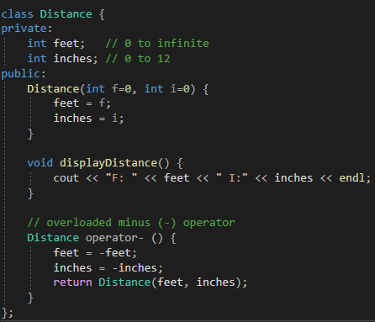
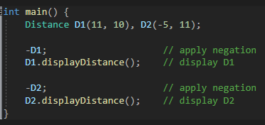

Örnek : Eksi operatörü için aşırı yükleme
Distance türünden D1 ve D2 nesneleri parametreli yapıcı ile başlatılıyor.
–D1 ve –D2 satırları gerçekleştirildiğinde, Distance sınıfına ait operatör fonksiyonu çağırılıyor: Distance operator- ()
Operatör fonksiyonu ile nesnenin sahip olduğu feet ve inches değerleri negatifine setleniyor ve return ile yapıcı fonksiyon olarak yeni değerler döndürülüyor.
displayDistance() fonksiyonu ile yeni değerler gösteriliyor.
Benzer uygulamayı arttırma, azaltma ve lojik DEĞİL operatörü için de gerçekleştirebiliriz.

Slide 9
İkili (Binary) Operatör Aşırı Yükleme
İki operand üzerinde çalışan operatörlere ikili (binary) operatörler denir. Bunlardan sıkılıkla kullanılanları toplama (+), çıkarma (-), çarpma(*) ve bölme (/) operatörleridir.
+ operatörünün aşırı yüklemesini yaygın bir örnek olan "kompleks sayı sınıfı için aritmetik operatör aşırı yükleme" örneği ile ele alalım:

Slide 10
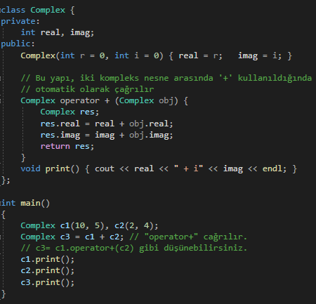
Örnek: Kompleks sayı sınıfı için toplama (+) aritmetik operatörünün aşırı yüklemesi
Bu örnekte 3 tane Complex sınıfına ait nesne yaratılır:
c1, c2 ve c3.
c1 ve c2 main()’de parametreleri yapıcı ile başlatılır, reel ve imajiner değerleri atanır. (real ve imag)
Daha sonra c3=c1+c2 işlemi gerçekleşir. Bu durumda operatör fonksiyonu çağrılır:
Complex operator+ (Complex obj);
C++’ta ikili operatörlerin operatör aşırı yüklenmesi durumunda, operatörün sağ tarafındaki nesne her zaman derleyici tarafından argüman olarak kabul edilir.
Daha sonra işlem sonucu elde edilen yeni karmaşık sayı return komutu ile döndürülür ve ekranda görüntülenir.
C++’ta ikili operatörler (örneğin -, *, <,+ =…) bu şekilde aşırı yüklenebilirler.

Slide 11
Arkadaş (Friend) Fonksiyonlar Kullanarak Operatör Aşırı Yükleme
Operatör aşırı yüklemesini kullanan arkadaş fonksiyonu, sınıfa daha iyi esneklik sağlar.
Bu işlevler sınıfın bir üyesi değildir ve dolayısıyla ‘this’ işaretçisine sahip değillerdir.
Bir tekli operatörü aşırı yüklediğinizde, bir argüman iletmeniz gerekir. İkili operatörü aşırı yüklediğinizde, iki argüman iletmeniz gerekir.
Arkadaş fonksiyonu, bir sınıfın özel üyelerine doğrudan erişebilir.
Aşırı yüklenmiş bir operatör arkadaşı, bir sınıfın private veya public bölümünde bildirilebilir.
Operatör aşırı yüklenmiş fonksiyon bir arkadaş fonksiyon olduğunda, kullanıcı tanımlı veri türünden iki parametre (operand) alır.
Bir operatörün anlamını operatör aşırı yükleyerek arkadaş işlevini yeniden tanımlarken, temel anlamını değiştiremeyiz. Örneğin, eksi operatörünü yeniden tanımlayamayız. Sadece kullanıcı tanımlı veri türüyle çalışmasını sağlarız.
İki örnek ile arkadaş fonksiyonu ile aşırı yükleme durumunu inceleyelim:
Tekli eksi (-) operatörü
Kompleks sayı sınıfı için (+) operatörü

Slide 12
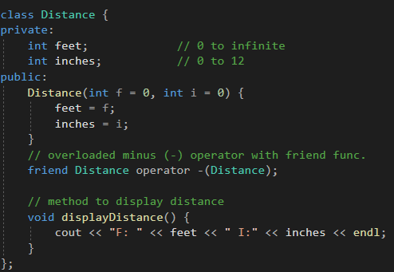
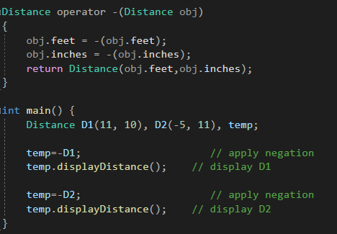
Örnek: Tekli eksi (-) operatörünün arkadaş fonksiyon kullanılarak değer yoluyla aşırı yüklenmesi
Daha önce üye fonksiyon olarak aşırı yükleme yaptığımız tekli eksi (-) operatörünün, bu kez üye olmayan bir arkadaş fonksiyonu kullanarak aşırı yüklemesini gerçekleştirelim:
Arkadaş fonksiyon tanımlaması
Arkadaş fonksiyon bildirimi
Çok önemli bir nokta, operatör - aşırı yüklenmiş arkadaş fonksiyonunu çağırır ve obj nesnesinin kopyası işleve argüman olarak aktarılır, yani obj nesnesi arkadaş fonksiyonuna referans olarak değil kopya olarak iletilir. Bu nedenle arkadaş fonksiyonundaki obje nesnesi yansıtılmayacaktır. Bunun için ayrıca bir temp nesnesi oluşturulup, main()’de bu nesne üzerinden değişen değerleri gösterdik.
Şimdi bu işlemi referans yoluyla gerçekleştirelim:

Slide 13
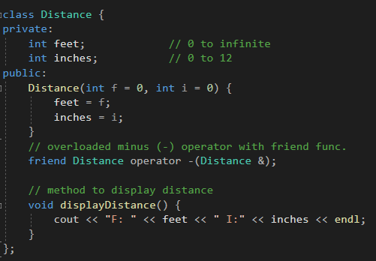
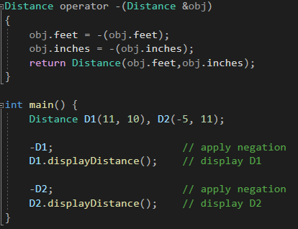
Örnek: Tekli eksi (-) operatörünün arkadaş fonksiyon kullanılarak referans yoluyla aşırı yüklenmesi
Daha önce üye fonksiyon olarak aşırı yükleme yaptığımız tekli eksi (-) operatörünün, bu kez üye olmayan bir arkadaş fonksiyonu kullanarak aşırı yüklemesini gerçekleştirelim:
Referans yoluyla argüman geçirme
Referans yoluyla argüman geçirme
Arkadaş fonksiyon tanımlaması
Arkadaş fonksiyon bildirimi
Referans yoluyla veya pointer kullanarak aşırı yükleme yapmak, nesneyi arkadaş fonksiyonuna göre geçirmemize ve aktarılan nesnede kalıcı değişiklikler yapmamıza izin verir.

Slide 14
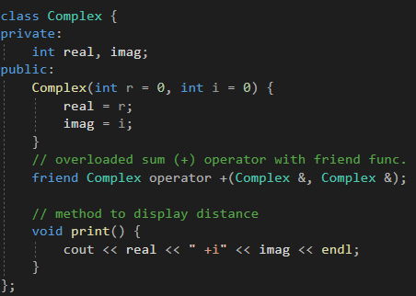
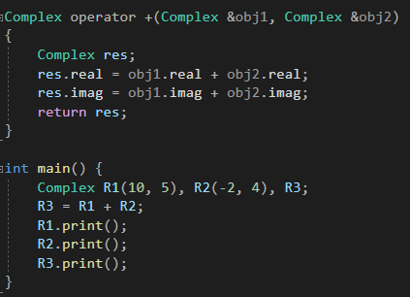
Örnek: Kompleks sayı sınıfı için (+) operatörünün arkadaş fonksiyon kullanılarak aşırı yüklenmesi
Arkadaş fonksiyon tanımlaması
Arkadaş fonksiyon bildirimi
Burada satırı, operatör + aşırı yüklenmiş arkadaş fonksiyonu çağırılır ve obj1 ve obj2 nesneleri, bu fonksiyona referans yoluyla argümanlar olarak iletilir. Daha sonra bu iki nesnenin toplamının sonuç değeri döndürülür.

Slide 15
İlişkisel Operatörlerin Aşırı Yüklemesi
C++ dilinde yerleşik veri türlerini karşılaştırmak için kullanılabilen (<, >, <=, >=, ==, ... gibi) çeşitli ilişkisel operatörler vardır.
< operatörünün aşırı yüklemesini kesirli iki sayının karşılaştırılması örneği için ele alalım:

Slide 16
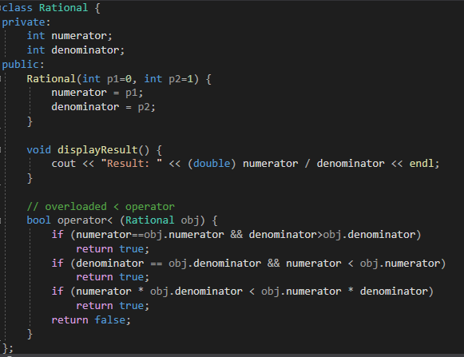
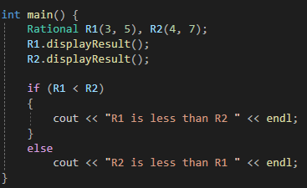

Örnek : Küçüktür (<) operatörü için aşırı yükleme
Result: 0.6
Result: 0.571429
R2 is less than R1
Rational türünden R1 ve R2 nesneleri parametreli yapıcı ile başlatılıyor. İlk olarak bu rasyonel sayıların değeri sınıfın üye fonksiyonu olan displayResult() fonksiyonu çağırılarak gösteriliyor.
if koşulu ile R1<R2 satırı gerçeklendiği anda, Rational sınıfının operatör fonksiyonu çağırılıyor:
bool operator< (Rational obj )
bool geri dönüş değerine sahip fonksiyonların geri döndürdüğü değer true ya da false olur.
Peki operatör fonksiyonun içerisinde neler oluyor?

Slide 17
Örnek : Küçüktür (<) operatörü için aşırı yükleme
Toplama (+) operatöründe olduğu gibi, küçüktür (<) operatörü için de operatör fonksiyonunun sağ tarafındaki nesne her zaman derleyici tarafından argüman olarak kabul edilir.
Operatör fonksiyonu içerisinde kesirli sayılar pay ve payda cinsinden incelenip true veya false değer döndürmesi sağlanıyor.
Buna göre aşağıdaki 3 durum için operatör fonksiyonunun true dönmesi gerekir:
Paylar eşitse, paydası büyük olan KÜÇÜKTÜR.
Paydalar eşitse, payı küçük olan KÜÇÜKTÜR.
Pay ve paydalar farklı ise, payda eşitlemesi yapılır. Eşitleme sonrasında yeni pay değeri küçük olan KÜÇÜKTÜR.
Küçüktür operatörüne aşırı yükleme yaptığımız için, küçük olan durumlar üzerinden algoritmamızı kurduk.
Bunun dışında kalan tüm durumlar için fonksiyonun false döndürmesi gerekiyor. return false satırı da geri kalan bu durumları karşılıyor.

Slide 18
Giriş/Çıkış (Input/Output) Operatörlerinin Aşırı Yüklemesi
Akış ekleme (>>) ve akış çıkarma (<<) operatörleri, nesne gibi kullanıcı tanımlı türler için girdi ve çıktı işlemini gerçekleştirmek üzere aşırı yüklenebilir. Bu iki operatör için parametre türlerinin farklı olması dışında, aşırı yükleme operatörü + 'ya benzer şekilde aşırı yükleme yapılır. Her ikisi de ikili operatördür.
Burada, bir nesne oluşturmadan çağrılacağı için, operatör aşırı yükleme işlevini sınıfın bir arkadaşı yapmak önemlidir.
Çıkarma (<<) operatörü için bir örnek yapalım:

Slide 19
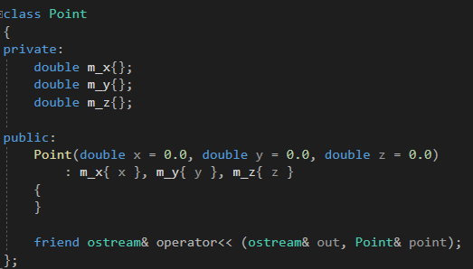
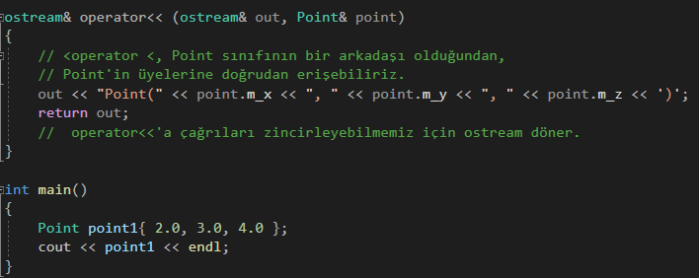
Örnek: Çıkış (<<) Operatörünün Aşırı Yüklemesi
Point(2, 3, 4)
cout << ifadesini inceleyelim: Operatör << ise, operandlar nelerdir? Soldaki operand cout nesnesidir ve sağdaki operand, Point sınıfı nesnenizdir.
cout aslında ostream türünde bir nesnedir. Yani ostream, cout nesnesinin kullanıcı tanımlı bir tipidir.
Bu nedenle, aşırı yüklenmiş fonksiyonumuz aşağıdaki gibi görünecektir:
Çıktı fonksiyonu daha önceki örneklerde kullandığımı print() fonksiyonlarına oldukça benzemektedir. Buradaki en dikkat çekici fark, cout’un bir parametre haline gelmesidir. Bu fonksiyon çağrıldığında, cout’a bir referans olacaktır.
friend ostream& operator<< (ostream &out, Point &point);

Slide 20
Örnek: Örnek: Çıkış (<<) Operatörünün Aşırı Yüklemesi
Buradaki en zor kısım dönüş tipidir. Aritmetik operatörlerle, değere göre bir sonuç bulduk ve bunu döndürdük. Ancak, ostream’in değere göre döndürülmesi derleyici hatasına sebep olur. Bunun nedeni ise, ostream’in kopyalanmaya özellikle izin vermemesidir. Bu durumda, ostream parametresini yani sol tarafı referans olarak döndürüyoruz.
Bu işlem sadece kopya oluşumunu engellemekle kalmaz, aynı zamanda zincir çık std :: ostream kopyasının oluşturulmasını engellemekle kalmaz, aynı zamanda çıktı komutlarını birlikte “zincirlememize” izin verir. Örneğin;
cout << point << endl;
Aşırı yüklenmiş ikili operatörlerimizin bu şekilde zincirlenebilir olmasını istediğimiz her zaman, sol operand referans olarak döndürülmelidir.
Benzer şekilde Ekleme (>>) operatörünün aşırı yüklemesini de siz deneyin ☺

Slide 21
Arttırma (++) ve Azaltma (--) Operatörlerin Aşırı Yüklemesi
Arttırma (++) ve azaltma (-) operatörleri, C ++ 'da bulunan iki önemli tekli operatördür.
Arttırma (++) operatörünün önek ve sonek (prefix ve postfix) kullanımı için nasıl aşırı yüklenebileceğini görelim:
NOT: Azaltma (--) operatörünü de benzer şekilde aşırı yükleyebilirsiniz.

Slide 22
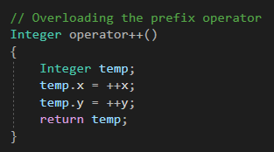
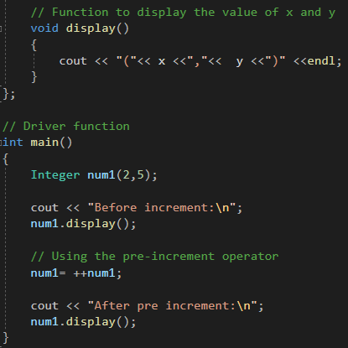
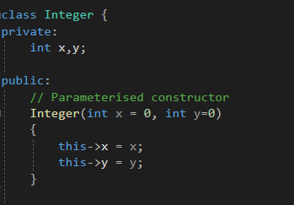
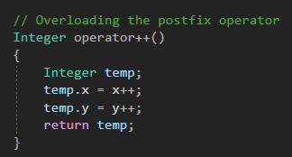
Örnek : Arttırma (++) Operatörünün Önek (Prefix) ve Sonek (Postfix) Olarak Aşırı Yüklemesi
Before increment:
(2,5)
After pre increment:
(3,6)
Prefix durumda
Before increment:
(2,5)
After pre increment:
(2,5)
Postfix durumda

Slide 23
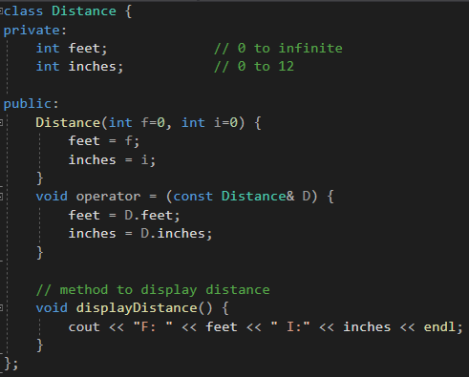
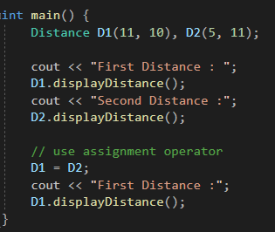
Atama (Assignment) Operatörünün Aşırı Yüklemesi
Atama operatörünü de (=) diğer operatörlerde olduğu gibi aşırı yükleyebilirsiniz ve kopya yapıcısı gibi bir nesne oluşturmak için kullanılabilir. (İki nesnenin birbirine aktarılması işleminde kopya yapıcının çağrıldığını hatırlayın ☺ )
Atama operatörünün nasıl aşırı yüklenebileceğini Distance sınıfı örneğimiz üzerinden açıklayalım:
First Distance : F: 11 I:10
Second Distance :F: 5 I:11
First Distance :F: 5 I:11

Slide 24
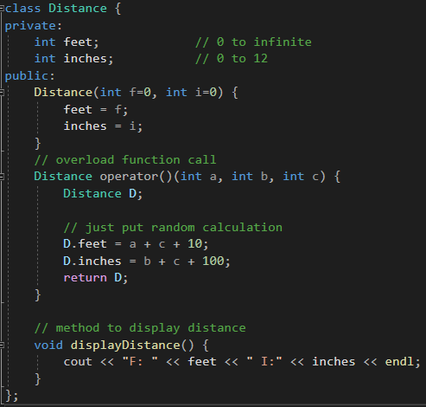
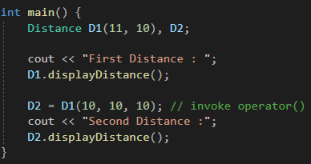
Fonksiyon Çağrısı Operatörünün ( ) Aşırı Yüklemesi
Fonksiyon çağrısı operatörü (), sınıf türündeki nesneler için aşırı yüklenebilir.
() operatörünü aşırı yüklediğinizde (), bir fonksiyonu çağırmanın yeni bir yolunu oluşturmuyoruz. Bunun yerine, rastgele sayıda parametre aktarılabilen bir operatör fonksiyonu oluşturuyoruz.
Yine Distance sınıfını kullanan bir örnekle açıklayalım:
First Distance : F: 11 I:10
Second Distance :F: 30 I:120

Slide 25
KAYNAKLAR
[1] M. Zavrak, E. Aksoy, H. N. Karaca, C ve C++, Sistem Yayıncılık.
[2] Prof. Dr. Mustafa Dikici, C++ Programlama Dili, Seçkin Yayıncılık.
[3] M. Mastar, S. Eriş, C++, Kodlab Yayın Dağıtım.

